Slide 1

ВК 6.11 ОСНОВИ ДИТЯЧОЇ ОНКОГЕМАТОЛОГІЇ
Вінницький національний медичний університет
ім. М.І. Пирогова МОЗ України
КАФЕДРА ПЕДІАТРІЇ№2
СПЕЦІАЛЬНІСТЬ: І2 МЕДИЦИНА
ГАЛУЗЬ ЗНАНЬ: І ОХОРОНА ЗДОРОВ’Я ТА СОЦІАЛЬНЕ ЗАБЕЗПЕЧЕННЯ
ОСВІТНЬО-ПРОФЕСІЙНА ПРОГРАМА: «МЕДИЦИНА»
РІВЕНЬ ВИЩОЇ ОСВІТИ: ДРУГИЙ (МАГІСТЕРСЬКИЙ)

Slide 2
ПАСПОРТ ОСВІТНЬОГО КОМПОНЕНТА
ВК 6.11 «ОСНОВИ ДИТЯЧОЇ ОНКОГЕМТОЛОГІЇ»
Спеціальність: І2 Медицина
Курс: 6-й
Кредити: 2,0
Форма контролю: залік
Мова: українська, англійська
Пререквізити: анатомія, нормальна і патологічна фізіологія, гістологія ,клінічна фармакологія,пропедевтика внутрішніх та дитячих хвороб

Slide 3
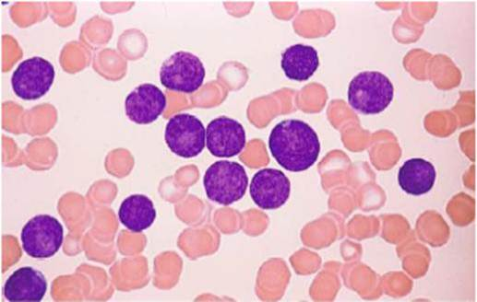
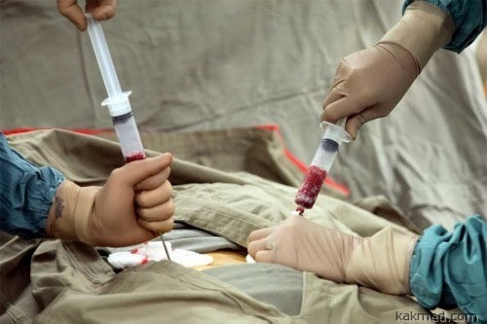
ЧОМУ ВАРТО ОБРАТИ ЦЕЙ КУРС
Інтеграція з іншими клінічними дисциплінами , застосування отриманих знань, умінь та навичок в процесі подальшого навчання та у професійній діяльності.
Поглиблення практичних вмінь діагностики та лікування невідкладних станів на базі симуляційних класів.
КЛЮЧОВА ПЕРЕВАГА:
полягає в поглибленні теоретичних знань та практичних вмінь в галузі дитячої гематології

Slide 4

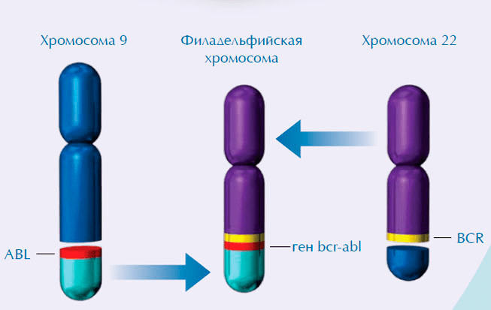
ЩО ВИ БУДЕТЕ ВИВЧАТИ
Неінвазивні та інвазивні методи дослідження в дитячій гематології та інтерпретація отриманих результатів.
Клінічні кейси анемій в дитячому віці. Надання невідкладної допомоги.
Клінічні кейси геморагічного синдрому у дітей. Вазопатії. Томбоцитопенії. Тромбоцитопатії. Надання невідкладної допомоги.
Клінічні кейси геморагічного синдрому у дітей. Коагулопатії. Синдром дисемінованого внутрішньосудинного згортання. Надання невідкладної допомоги.
Клінічні кейси лейкозів у дітей. Надання невідкладної допомоги.
Клінічні кейси лімфопроліферативного синдрому у дітей. Надання невідкладної допомоги.
Покази до трансфузійної терапії в гематологічній практиці та терапія посттрансфузійних реакцій. Розбір клінічних кейсів.

Slide 5
ЩО ВИ ЗМОЖЕТЕ
ЗА УМОВИ ОПАНУВАННЯ КУРСУ
визначати основні клінічні синдроми при захворюваннях системи кровотворення у дітей
проводити диференційну діагностику та ставити попередній клінічний діагноз
планувати обстеження та інтерпретувати отримані результати
визначати тактику ведення хворого при захворюваннях системи кровотворення у дітей
діагностувати невідкладні стани та надавати екстрену допомогу
демонструвати вміння ведення медичної документації та визначати тактику диспансеризації у дітей при захворюваннях системи кровотворення

Slide 6
ПІДСУМКОВИЙ КОНТРОЛЬ
ФОРМИ НАВЧАННЯ
Залік: на останньому практичному занятті за умов успішного проходження курсу (сума балів за всі види навчальної діяльності - 122-200 балів) і відсутності академічної заборгованості.
Практичні / Семінарські
Самостійна робота
Індивідуальна самостійна робота

Slide 7
КОНТАКТНА ІНФОРМАЦІЯ
РОЗРОБНИКИ КУРСУ
БАЖАНО ДОДАТИ ФОТО РОЗРОБНИКІВ
Контактна інформація:
Вінниця, вул. Хмельницьке шосе, буд.108
КНП«ВІННИЦЬКА ОБЛАСНА ДИТЯЧА КЛІНІЧНА ЛІКАРНЯ ВІННИЦЬКОЇ ОБЛАСНОЇ РАДИ»
Кафедра педіатрії №2
pediatric2@vnmu.edu.ua
- зав.кафедрою, д.мед.наук, професор ЗВО Вероніка ДУДНИК
- к.мед.наук, доцент ЗВО Ірина АНДРІКЕВИЧ
к.мед.наук, асистент ЗВО Наталя БУГЛОВА

